Slide 1

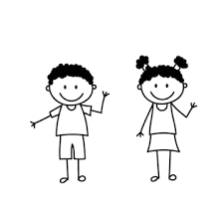
Create a story with shadows!
¡Crea una historia con sombras!
Use the materials to create a family story with shadows!
¡Usa los materiales para crear una historia familiar con sombras!
What shadows will help tell your story? What colors do you want to use?
¿Qué sombras te ayudarán a contar tu historia? ¿Qué colores quieres usar?
Remember when we…?
¿Recuerdas cuando nosotros…?
Notes:
Laminate or display this in a tabletop acrylic sign holder.

Slide 2
What happens to the shadows when you move this?
¿Qué pasa con las sombras cuando mueves esta?
What happens to the shadows when you move this?
¿Qué pasa con las sombras cuando mueves esta?
Create a story with this shadow!
Where do I live?
Who are my friends?
What do I like to do with my friends?
¡Crea una historia familiar con sombras!
¿Donde vivo?
¿Quiénes son mis amigos?
¿Qué me gusta hacer con mis amigos?
Remember when we…?
¿Recuerdas cuando nosotros…?
Notes:
Print and cut out the prompts then adhere them to various items with glue or tape. You can use the provided prompts or edit them to make your own!

